Slide 1
Проект занятия по курсу «Финансовая грамотность»
Для учащихся начальных классов

Slide 2
Тема: Что такое деньги и какими они бывают
Цель: создать условия для развития экономического образа мышления, понимания и освоения основ финансовой грамотности; формирования опыта применения полученных знаний и умений для решения практических задач.
Задачи: создать условия, чтобы ученик имел возможность овладеть понятиями «товар», «деньги», «покупка», «продажа», «ликвидность»; исследовать и понять свойства денег; освоить практическую функцию денег.

Slide 3
Планируемые результаты:
Личностные - овладение начальными навыками адаптации в мире финансовых отношений;
- развитие навыков сотрудничества со взрослыми и сверстниками в разных
игровых экономических ситуациях.
Метапредметные –
Познавательные – освоение способов решения проблем творческого и поискового характера;
- овладение логическими действиями сравнения, обобщения,
классификации, установления аналогий и причинно-следственных связей,
построения рассуждений, отнесения к известным понятиям.
- овладение понятиями: товар, деньги, покупка, продажа, ликвидность.
Регулятивные - понимание цели своих действий;
- проявление познавательной и творческой инициативы;
- оценка правильности выполнения действий;
- адекватное восприятие предложений товарищей.
Коммуникативные – умение слушать собеседника и вести диалог;
- умение признавать возможность существования различных точек зрения
и право каждого иметь свою точку зрения;
- умение излагать своё мнение и аргументировать свою точку зрения и
оценку событий.
Предметные - понимание и правильное использование экономических терминов;
- умение характеризовать свойства денег.

Slide 4
Структура занятия
I Постановка практической задачи
II Постановка УЗ
III Планирование
IV Освоение теоретического материала.
V Решение практической задачи.
VI Контроль и рефлексия

Slide 5
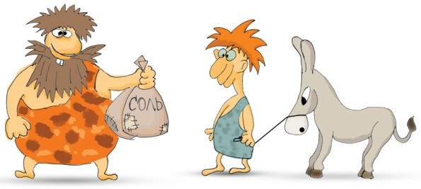
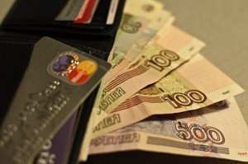
товар
Один топор можно обменять на два лука, а один лук на четыре глиняных горшка. За два глиняных горшка надо отдать пять пучков лечебной травы. Сколько пучков травы надо собрать, чтобы получить топор?
деньги

Slide 6
Что такое деньги и какими они бывают
??
Что такое деньги?
Какими свойствами они обладают?
Для чего они нужны?
Какими они бывают?
Как правильно обращаться с деньгами?

Slide 7
и
товар
деньги
свойства
работа
долго хранятся
мера ценности (цена)
удобны в использовании
средство платежа
имеют ценность
средство обмена
хорошо обмениваются
ликвидность
покупка
продажа

Slide 8
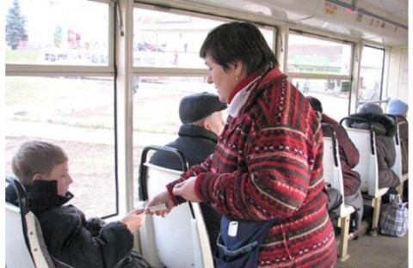
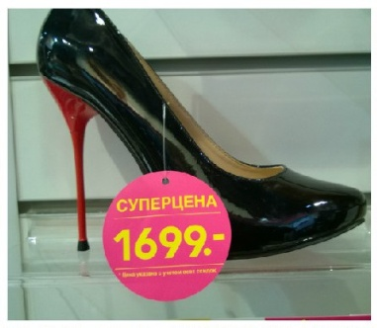
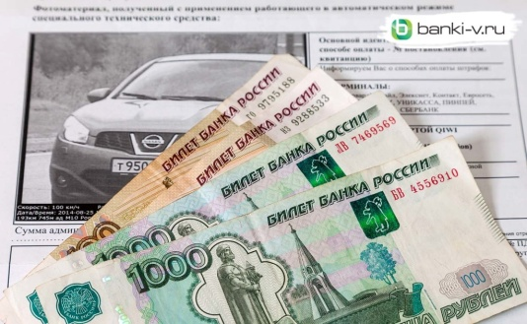
Функции (работа) денег
мера ценности (цена)
Митя купил билет и едет на трамвае.
средство платежа
средство обмена
покупка
продажа
Вика увидела, что цены на обувь снизились.
Илья заплатил налоги.

Slide 9
Что такое деньги и какими они бывают?
??
Что такое деньги?
Какими свойствами они обладают?
Для чего они нужны?
Какими они бывают?
Как правильно обращаться с деньгами?
Какими они бывают?
Как правильно обращаться с деньгами?

Slide 10
Спасибо за внимание!
Удачного дня!

